Slide 1
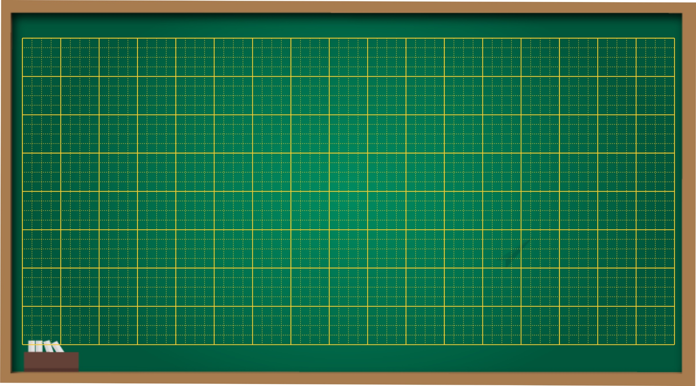
Thứ năm ngày 28 tháng 3 năm 2024
Toán
Bài 59: Phép cộng (không nhớ) trong phạm vi 1000

Slide 2
CHỦ ĐỀ 12
  PHÉP CỘNG, PHÉP TRỪ TRONG PHẠM VI 1000
BÀI 59:
PHÉP CÔNG (KHÔNG NHỚ) TRONG PHẠM VI 1000

Slide 4

Tập 2 có 312 trang
Tập 1 có 264 trang
Cả hai tập có bao nhiêu trang?
264 + 312 = ?

Slide 5
Trăm | Chục | Đơn vị
2
6
4
+
3
1
2
264
312
4 cộng 2 bằng 6, viết 6
6 cộng 1 bằng 7, viết 7
2 cộng 3 bằng 5, viết 5
+
5
7
6
264 + 312 = 576

Slide 6
Tập 2 có 312 trang
Tập 1 có 264 trang
Cả hai tập có bao nhiêu trang?
264 + 312 = 576

Slide 7
1
Tính ?
247
351
703
204
526
32
815
60
+
+
+
+
598
907
558
875

Slide 8
2
Đặt tính rồi tính ?
460 + 231 375 + 622 800 + 37 923 + 6
460
231
375
622
800
37
923
6
+
+
+
+
691
997
837
929

Slide 9



3
Mèo và hà mã vớt được những hòm đựng ngọc trai. Số ngọc trai được ghi trên mỗi hòm.
Số ?
a)Thuyền của mèo vớt được tất cả ? viên ngọc trai.
b)Thuyền của hà mã vớt được tất cả ? viên ngọc trai.
?
478
245 + 233 = 478
?
457
150 + 307 = 457

